Slide 1
Одеса в роки голокосту
Підготувала Юрків Ольга
7(11)-В клас

Slide 2
План
Визначення голокосту
Передумови
Початок голокосту
Подальші події
Ті, що пережили голокост
Увічнення пам'яті загиблих
Моє ставлення до голокосту

Slide 3
Визначення голокосту
Голоко́ст (від англ. the Holocaust— «всеспалення») - це цілеспрямоване масове винищення нацистами в 1933-1945 роках єврейського народу, слов'ян, циган , фізично і розумово неповноцінних людей. За цей період націонал - соціалістами було жорстоко вбито близько 6000000 євреїв (близько 60% всієї нації).

Slide 4
Передумови
16 жовтня 1941 після двомісячної оборони місто було залишено Червоною армією і зайнята румунськими та німецькими військами. Перші розстріли мирних жителів почалися безпосередньо після захоплення міста. 19 жовтня було оголошено про початок «реєстрації чоловічого населення» та до військовополонених почали додаватися мирні жителі (близько 10 тисяч осіб), які при реєстрації або перших облавах на вулицях міста здалися окупантам підозрілими (євреї, без документів, бійці РСЧА і РСЧФ, радянські працівники тощо) і викритих комуністів (близько 1 тисячі осіб). Усіх їх замкнули в дев'яти порожніх порохових складах і протягом декількох днів, починаючи з 19 жовтня, розстріляли. Деякі склади були облиті бензином і в'язні в них були спалені живцем.

Slide 5

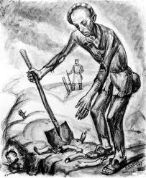
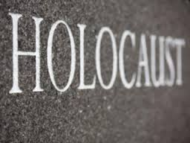
Початок голокосту
23 жовтня було видано наказ, в якому всім євреям під загрозою розстрілу на місці наказувалося протягом 24 жовтня з'явитися в село Дальник. У другій половині дня 24 жовтня близько 5000 євреїв було зібрано у застави Дальник. Перші 50 чоловік було підведено до протитанкового рову та особисто розстріляні підполковником Ніколає Деляну. Щоб прискорити процес знищення, євреї були зігнані в чотири бараки, в яких були пророблені отвори для кулеметів. Люди в двох бараках були розстріляні з кулеметів в той же день. О 17 годині бараки були підпалені. На наступний день були розстріляні затримані, поміщені в останніх двох бараках, причому один з бараків закидали гранатами.

Slide 6
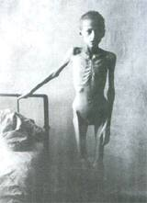
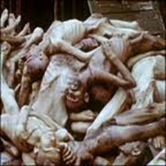
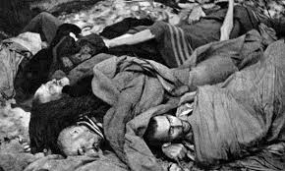
Початок голокосту
Тим часом, євреям, які не були в першій групі, яка вже прибула до Дальнику, було оголошено, що вони «пробачені». Їх відправили по різних комендатурам та поліцейським дільницям для «реєстрацій», де їх протримали різний час, коли ж вони були випущені, виявилося, що їхні будинки зайняті, а майно розграбовано. Таким чином, вже за перший тиждень перебування румунів в Одесі місто позбулося близько 10% своїх жителів.

Slide 7
Подальші події
7 листопада 1941. Наказую:
Ст. 1 Усі чоловіки єврейського походження у віці від 18 до 50 років зобов'язані протягом 48 годин з моменту опублікування цього наказу з'явитися в міську в'язницю (Великофонтанская дорога), маючи при собі найнеобхідніше для існування. Їх сім'ї зобов'язані доставляти їм їжу у в'язницю. Ті, що не підкоряться цьому наказу та будуть знайдені після закінчення зазначеного 48-годинного строку будуть розстріляні на місці.
Ст. 2 Всі жителі м. Одеси та його передмість зобов'язані повідомити у відповідні поліцейські частини про кожного єврея вищевказаної категорії, який не виконав цього наказу. Ті, що будуть вкривати, а також особи, які знають про те і не повідомлять, караються стратою.
Начальник військової поліції міста Одеси підполковник М. Нікулеску

Slide 8
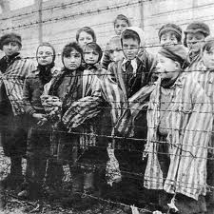
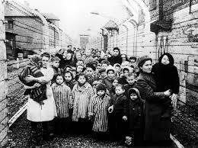
Подальші події
Румунська адміністрація вжила заходів до того, щоб заволодіти майном майбутніх жертв. У середині листопада вийшов новий наказ, уточнюючий вимоги влади до євреїв. У ньому, зокрема, говорилося:
... Всі особи єврейського походження зобов'язані при реєстрації Військовому Командуванню або поліцейським чиновникам добровільно заявити про всіх наявних у них дорогоцінних предметах, каменях і металах. Винні у порушенні цього наказу будуть каратися смертною карою.

Slide 9
Ті, що пережили голокост
У кращому становищі перебували євреї, спрямовані на роботу в села: приблизно половина з них пережила окупацію. Положення в гетто Доманівки та інших гетто Трансністрії покращився в 1943 році після того, як євреї стали отримувати допомогу від єврейських організацій Румунії. Близько 600 одеситів у цих гетто дожили до звільнення. Кілька сотень євреїв, які переховувалися в самій Одесі також вижили. Євреї брали участь в боротьбі одеського підпілля і становили значну частину бійців партизанських загонів, що базувалися в одеських катакомбах.

Slide 10
Увічнення пам'яті загиблих
На початку 1990-х років в Одесі, в Прохоровському сквері, в тому самому місці де на околиці міста в 1941 році починалася «дорога смерті» одеських євреїв та циган у табори знищення, почав створюватися меморіал пам'яті жертв Голокосту. Було встановлено пам'ятний знак. Пізніше до нього додалася «Алея Праведників світу» - з деревами, кожне з яких висаджено на честь одеського жителя, який укривав та рятував євреїв. Пам'ятник жертвам Голокосту в Одесі роботи скульптора Зураба Церетелі, який є завершенням оформлення комплексу, був відкритий в 2004 році.
У 2013 році на будівлі за адресою: Фонтанська дорога, 58 було встановлено меморіальну дошку «жертвам румунських репресій».

Slide 11
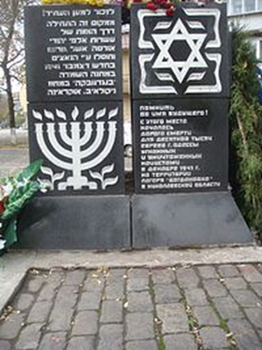
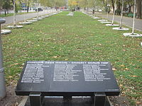
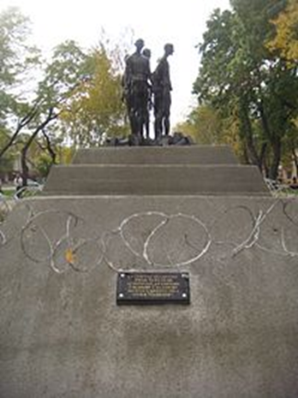
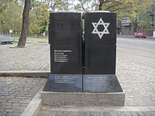
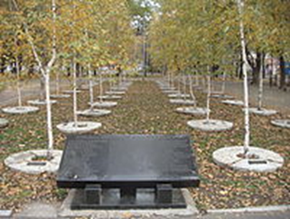
«Алея Праведників світу»
Пам'ятний знак
Головна скульптурна композиція
«Алея Праведників світу»
Пам'ятний знак

Slide 12
Моє ставлення до голокосту
Я вважаю, що винищення нації неприйнятне у суспільстві. Ніхто не має права позбавляти життя тисячі людей, а особливо ні в чому не винних дітей. Не повинно бути поділу людей за расовою, національною чи релігійною приналежністю.
Я засуджую голокост. Це була одна з найжахливіших сторінок в історії людства.

Slide 13
Використана література
http://histua.com/istoriya-ukraini/novitnij-chas/nacistskij-novij-poryadok-golokost
http://uk.wikipedia.org

